Slide 1
Sesijas eksāmena darba aizstāvēšana kvalifikācijā «Programmēšanas tehniķis»
Mārtiņš Bardulis 2PT

Slide 2
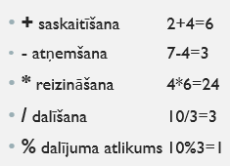
Matemātiskās funkcijas un skaitliskās darbības C++
Skaitliskās pamatdarbības (+, -, *, /, %)
Matemātiskās pamata funkcijas - round(), sqrt(), pow(), u.c.
Nejaušo skaitļu funkcijas - rand()%

Slide 3

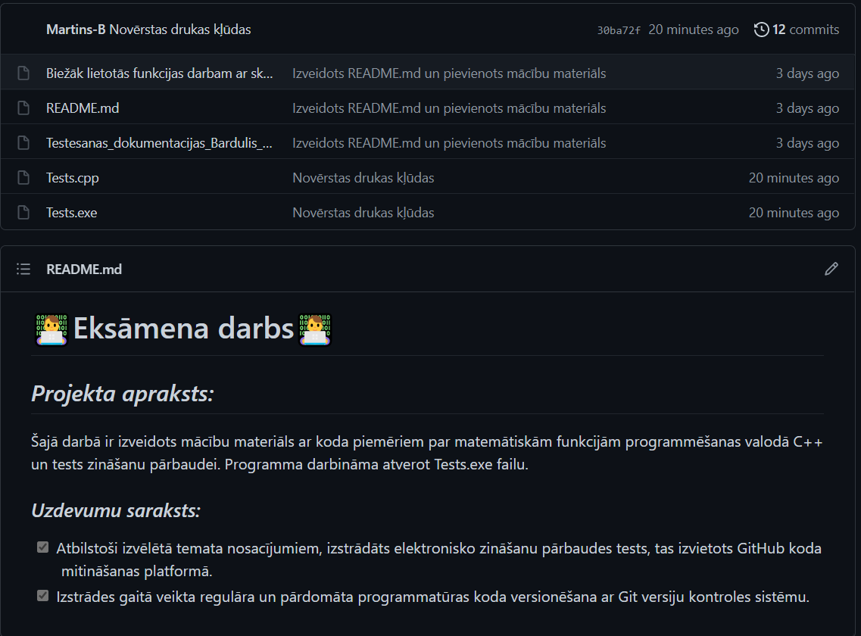



Projekta izstrādes līdzekļi
PowerPoint
Dev-C++
Excel
GitHub

Slide 4
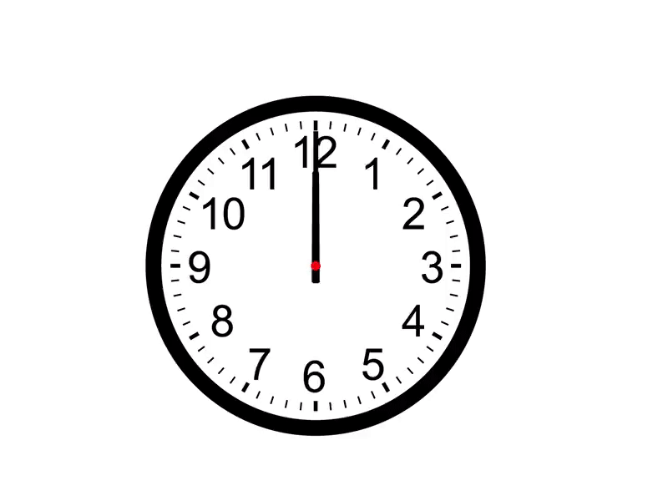
Projektam patērētais laiks
Mācību materiāls ~ 4 stundas
Zināšanu pārbaudes tests ~ 8 stundas
Testēšanas dokumentācija ~ 6 stundas
GitHub ~ 1.5 stunda
Kopā ~ 20.5 stundas
Avots: https://thumbs.gfycat.com/MiserableSentimentalCusimanse-size_restricted.gif

Slide 5
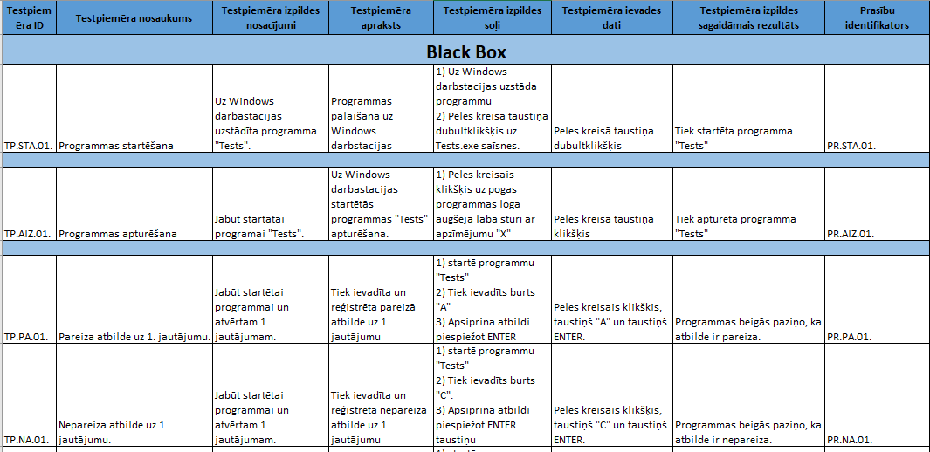
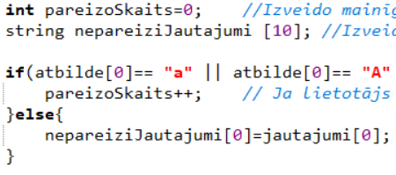
Projektā sastaptās problēmas un grūtības
Pārnešana uz GitHub no Git.
Atbilžu pārpludināšana testā.
Testpiemēru izveide.

Slide 6
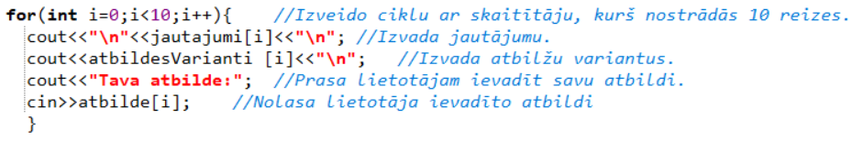
Koda apjoms un testēšanas gaita
Koda apjoms 109 rindas.
Gluda un raita testēšana.

Slide 7
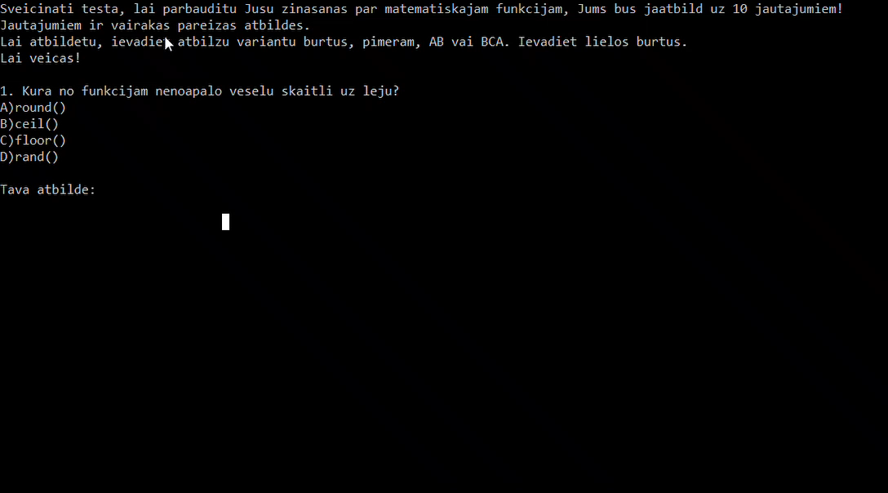
Demostrācija

Slide 8


Izmantotā literatūra
https://www.cplusplus.com/reference/cstdlib/rand/
https://www.cplusplus.com/reference/cmath/round/
https://www.w3schools.com/cpp/cpp_math.asp
http://evide.lvt.lv/mod/resource/view.php?id=9720

Slide 9
Paldies par uzmanību!
“Any fool can write code that a computer can understand. Good programmers write code that humans can understand.” – Martin Fowler

